Slide 1
大数据画像
Big Data Analyze Portfolio
——助力企业精准触及学生人群
主讲人：智联招聘校园&海外事业部
孙凌
Notes:
签到自动添加小程序-简历截图展示-分享资料互动
签到二维码：公司名、姓名、手机号
微信版本要求说明
菁英库界面

Slide 2
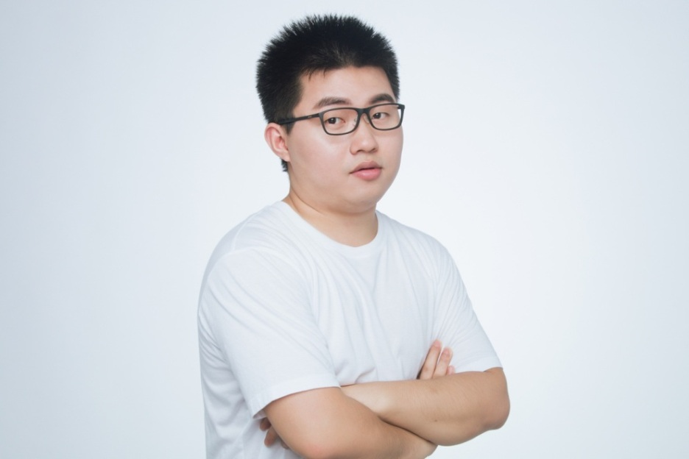
孙凌
MR. Reborn SUN
90后连续创业者
曾担任超级课程表副总裁，获得红杉、阿里数千万美金融资，产品拥有了2000余万大学生用户。
曾担任校导网COO，获得创客总部千万融资，产品覆盖1800余所高校。
2016年放弃创业，加入美团点评，负责校园创新业务。
2017年5月，加入智联招聘，担任校园&海外事业部 执行总监，负责学生端整体业务。

Slide 3
01
01
大学生求职现状

Slide 4
LAZY
智联大数据解析解析学生求职密码
数据来源：智联招聘2017年应届毕业生就业力调研报告
求职懒
就业难
VS
HARD
智联大数据解析解析学生求职密码
数据来源：智联招聘2017年应届毕业生就业力调研报告

Slide 5
就业难
「
最难就业季
」
又双叒叕来了
795
签约率26.7%
还没拿到OFFER 27.7%
数据来源：智联招聘2017年应届毕业生就业力调研报告（数据截止到2017年3月）
2001-2017年毕业生数量变化（单位：万人）
Notes:
签约率同比下降8.7%
尚未拿到offer的比例同比上升2.9%

Slide 6
求职懒
投递22.2份
简历
参加2.8场
宣讲会
参加4.85场
面试
12.9%
12.5%
16.4%
Resume
Lecture
Interview
数据来源：智联招聘2017年应届毕业生就业力调研报告（数据截止到2017年3月）

Slide 7
求职结果
求职成功率更高，毁约率自2016年开始持续走低
最终获得2.4个Offer
毁约率18.6%
与去年基本持平，明显低于2014、2015年
9.1%
数据来源：智联招聘2017年应届毕业生就业力调研报告（数据截止到2017年3月）

Slide 8
Why？
大学生供给逐年上升，竞争压力更大
大学生求职行为频次下降，求职结果更乐观
..?

Slide 9
大学生的求职触点
“求职可触边界” 随着年级增长而增加
流量的极度分散
大四
笔试
面试
参加宣讲会
Offer沟通
大三
网申
实习
职前培训
大二
简历制作
针对性参与雇主活动
大一
关注求职信息
职业倾向/能力测评
职业生涯规划
雇主活动
企业实习
培训提升
社团活动
社会实践

Slide 10
27.2%
知乎
支付宝
得到
学习
网购平台
55.6%
生活
外卖
QQ
综艺
32.7%
移动化
多元化
的信息获取方式
分答
娱乐
贴吧
12.9%
社交
微博
19.3%
直播
微信
游戏

Slide 11
大学生校园市场规模
2016年
已突破5000亿元

Slide 12
企业，
如何拿到那把
解密的钥匙？
HOW YOU GET THE KEY?

Slide 13
大部分企业对于年轻群体的营销
不过是一场自嗨
Student

Slide 14
02
02
回归用户
找到用户的注意力所在

Slide 15
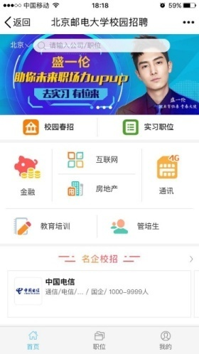
占据主流平台入口，源头全覆盖
QQ校园独家合作
850多所高校公众号
600多所活跃高校
覆盖12,000,000学生

Slide 16
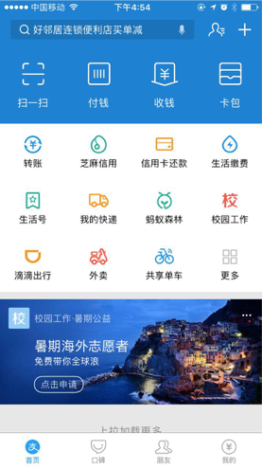
支付宝战略合作
＋
1000万
认证大学生用户

Slide 17
多平台跨界合作
自媒体+直播
300,000+人
在线观看直播宣讲

Slide 18
网综合作/明星站台
吸引95后关注
就业有位来公益大使盛一伦
乐活理想奇妙夜马薇薇、黄执中等

Slide 19
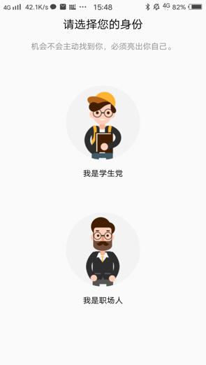
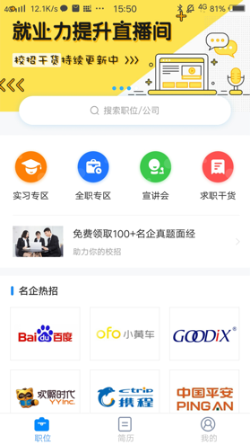
智联招聘APP

Slide 20
针对不同年级的学生，touch求职接触点，截获过程数据
大二
大三
雇主活动
就业指导课程
数据越多，记录时间越长，得到的用户画像越准确，规律越稳定
雇主品牌活动
实习生招聘
独立行为
数据
无序信息
大一
招聘领域深度学习算法
（PJ-FMap）
大四
品牌渗透
雇主活动
泛职业规划
校园招聘
校园猎寻
CRPO
行为规律
用户画像
Notes:
针对不同年级的学生，通过系列产品touch到求职接触点，并在这个过程中截获大量的过程数据——比如**同学曾经参加了**企业的opendy，**同学大三时候申请过某企业的实习生岗位；**同学参加了12场笔试——这些看似独立的行为和无序信息，通过智联大数据平台和深度学习算法，将会形成用户的行为规律，从而为用户进行精准画像。

Slide 21
我是我，亦非我
唯物主义辩证法遇上人工智能
事物是发展变化的
变化是有规律的
规律是可以依靠大数据
和深度学习来掌握的
就业地点倾向
抗压性
性格
实践经历
能力模型
耐挫力
职业倾向
兴趣爱好
行业偏好
Notes:
更直观的来表示，在进行大数据分析之前，同学X对我来说是空白的，不可被认知的，我们可以将他看成是一个刚入大一的学生，他的喜怒哀乐兴趣偏好我无从了解。而最基本的唯物主义辩证法告诉我们，大学四年同学X一定会“发展变化”，有句文艺的金句大家可能都听过，你的气质里，藏着你读过的书和你爱过的人——这当然是文学层面的感性认知，而人工智能的出现，将从科技的角度让这种认知变得精确甚至可怕，我们仿佛加装了一双透视眼，同学X此刻已经贴满了各种标签，对我来说，我知道他想留在北京，喜欢互联网行业，而且还有过大厂的实习经历，此时，我们有了对X的用户画像。

Slide 22
人工智能下，B与C的精准匹配实现通路
B端职位
C端学生
智联海量企业需求
B₁
C₁
智联数百万学生资源
B₂
C₂
……
……
B端捕获器机器人，自动捕获相类似的职位集合
B_{n}
C_{n}
C端捕获器机器人，根据职位需求特点，自动捕获适合的学生
[ ]
[ ]
B₁₁
B₁₂
……
B_{1n}
精准推荐
C₁₁
C₁₂
……
C_{1n}
[ ]
[ ]
B₂₁
B₂₂
……
B_{2n}
精准推荐
C₂₁
C₂₂
……
C_{2n}
[ ]
[ ]
B_{n1}
B_{n2}
……
B_{nn}
精准推荐
C_{n1}
C_{n2}
……
C_{nn}
自动计算候选人的匹配评分，精准推送符合需求的学生
Notes:
用户画像本身是一种工具而非目的，我们费尽心机追踪他，为其画像的目的是什么？我们来通过这张图找到答案。
这张图的一端是智联海量的职业需求，即B端职位，我们用B1-Bn来表示；而另一端则是数百万学生资源，我们用C1-Cn来表示；
我们可以看到，传统形式下，B与C之间的匹配是非常混乱的，很难找到合适的对方；而现在有两个帮手出现了——B端捕获器机器人和C端捕获器机器人，前者自动捕获相类似的职位集合，形成有序分类；后者根据职位需求特点，自动捕获适合的学生，并进行排序推荐。现在的画面看起来清爽多了，B和C之间通过匹配评分，实现了——精准推荐。

Slide 23
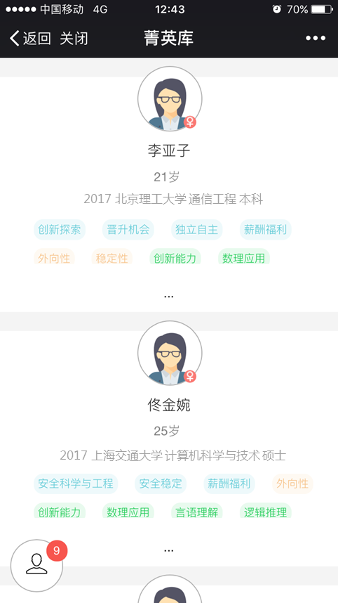
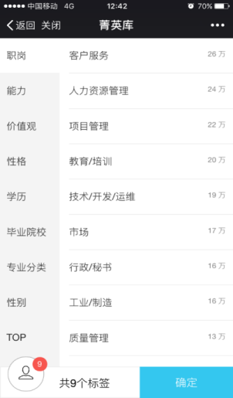
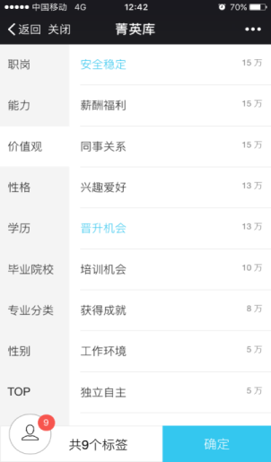
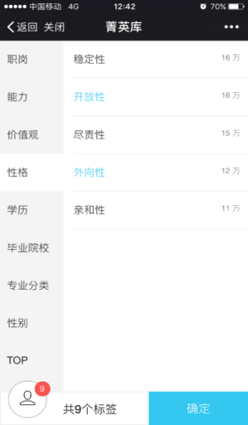
C端候选人标签系统
学生候选人评分体系（资格指标+意愿指标），实现候选人推荐排序
跟踪客户中意简历特征和行为，持续优化筛选算法和评分算法
Notes:
这张图是在此技术支持下，我们的C端用户分类示例。资格指标+意愿指标

Slide 24
对B端企业，资源的最佳效果是达到
“靶向性触达”
机器捕获器自动化筛选，取代人工，精准性和效率极大提升;
固化大量同类岗位校招HR的筛选经验，优化匹配规则.
Notes:
对而于B端来说….我们也会固化大量同类岗位校招HR的筛选经验，优化匹配规则，举个例子，校招期间，京东的HR对技术岗位的筛选过程在系统里级路过一遍，百度HR对技术岗的筛选也记录一遍，当数据量足够大，我们就可以固化筛选规律，应届生的筛选维度不像社招，相对来说更容易标准化，那么下次滴滴在招聘同样岗位的时候，我们会优先推荐给他符合筛选经验的简历。我们努力达到的终极目标是资源的“靶向性触达”，精准触及我所需要的学生。

Slide 25
人工智能下，智联EAGLE EYE TM 校园产品部署
C-EB
C-test
校园雇主品牌
校园人才测评
EVP consulting
雇主品牌体系搭建
职业能力/倾向性测评
C-training
EAGLE EYE TM
C-RPO
大学生就业力培训
校招流程外包
求职指导课程
就业力训练营
校 园 产 品 体 系
校园人才批量推荐
优质学生定向猎寻
高端人才追踪维护
C-match
C-overseas
校园人岗匹配
全球化校招
简历搜索精准匹配
C端职位精准推荐
全球职位发布
海外留学生招聘

Slide 26
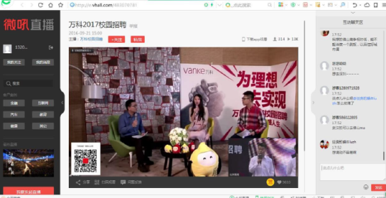
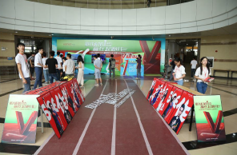
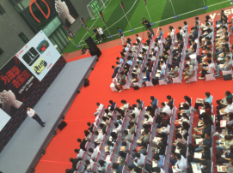
C-EB
万科集团全年全方位雇主品牌宣传&落地
EAGLE EYE TM
“职业感”及“两面性”系列海报
深入解读管培生项目及校园雇主品牌含义
VC Club
春季V动会
跑进V动会 跑进万科
校园雇主品牌初体验
北京宣讲会直播 北京、深圳双城互动
秋招
校园雇主品牌不断深化
宣讲会？运动会！
秋季校招
VC俱乐部招聘系列海报
Notes:
春季雇主品牌形成——源于企业对“健康（运动）”及“丰盛的人生进行实质性回归，春招以运动会的形式切入，叫春季V动会（VC Club），物料设计上，年轻有朝气的人物海报，配合”职场第一步，赢在起跑线“的主题，线下以运动会形式的宣讲进校；
秋季校招雇主品牌持续深化 ——延续健康运动基因，同时对新动力含义深入挖掘，赢在起跑线之后，继而赢得未来人生——制定了“为理想，去实现”的slogan，加上运动会式宣讲会 2.0进阶 ，同时借助微吼平台，进行万科北京宣讲会直播，北京、深圳双城互动，宣讲现场与直播间双屏切换，直播观看量达到近3万。

Slide 27
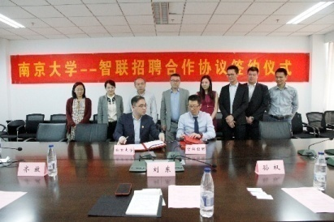
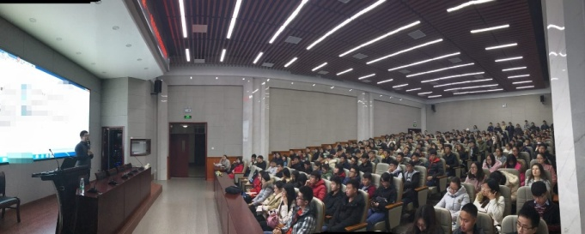
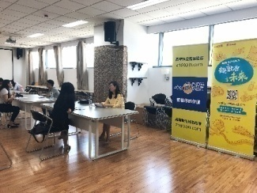
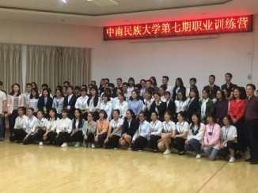
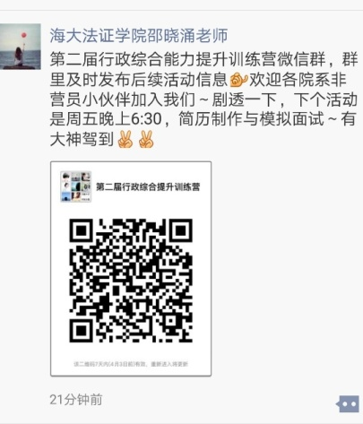
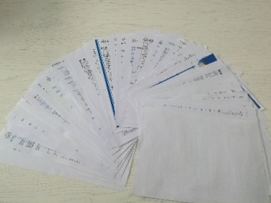
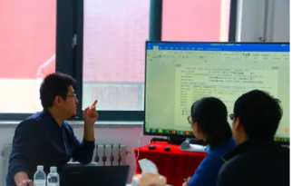
C-training
南京大学就业力训练营合作
湖南省职业规划大赛长沙理工启动仪式
（职业规划与简历制作）
EAGLE EYE TM
S C H O L A R A L L I A N C E
就业力训练营
中国海洋大学行政综合能力训练营
（简历及模拟面试点评与讲解）
南京大学训练营简历指导
中南民族大学职业训练营
简历
诊断
面试
指导
职业
生涯
唤醒
求职
礼仪
山东大学 简历工作坊
求职规划指导
职业技能提升
Notes:
在全国多所重点高校举办就业力提升活动，并成立了智联盟，针对学生求职提供专业的简历指导、面试技巧培训、求职商务礼仪、职业生涯规划等相关课程和活动，并与南京大学、南开大学、上海交大等多所著名院校达成战略合作。
为什么做就业力训练营——
1、大学生求职力的不足
2、他们的职业生涯意识有待唤醒
3、就业积极性和专业性

Slide 28
C-overseas
EAGLE EYE TM
客户需要100+候选人，活动宣传规模及电话邀约规模大
落地国家横跨欧美大陆，专场招聘落地周期长，历时两个月
Hai，与世界同行
海南航空2016海外招聘
USA
3场
宣讲会到场：70-100 人/场
面试到场： 60-80 人/场
UK
2场
宣讲会到场：70-100 人/场
面试到场： 40-60人/场
共计推荐简622份，面试633人
Imperial College London 宣讲会现场
Notes:
海外招聘目的：
1、优秀人才引进：伴随着海南航空的国际化转型进程，需引进大批海外优秀人才以满足企业的快速发展。英美作为两大主流留学国家，是海航引进海外人才的第一步。
2、雇主品牌宣传：在掌握核心人才驱动力的基础上，本次海航海外校招专场使用SLOGAN: Hai，与世界同行。一句话概括企业亮点－加入海南航空即可与世界同行。通过公众号，留学生团体中把这种理念进行广泛传播。
项目特点：
· 第一次海外校招
· 目标人群覆盖广
· 落地主流国家/城市
· 集中输出雇主品牌
渠道覆盖：Handshake、学联联盟、高校就业网、重点覆盖院校学联官方公众号、重点覆盖院校学联负责人朋友圈、留学生微信群组、智联新媒体（智引海外＋海职场）、专设报名网页

Slide 29
深度把控95后价值诉求和行为习惯，实现
精准匹配
是进入年轻群体的钥匙
技术让过去可触摸,
让未来更精彩！

Slide 30
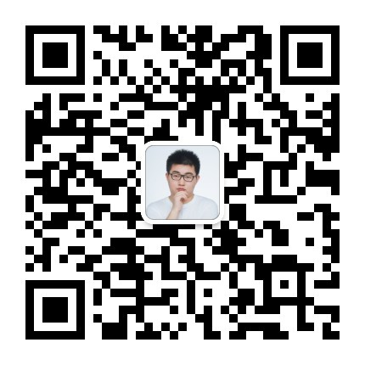
扫一扫
立即关注我

Slide 31
THANK YOU!
感谢聆听
2017

